Slide 1
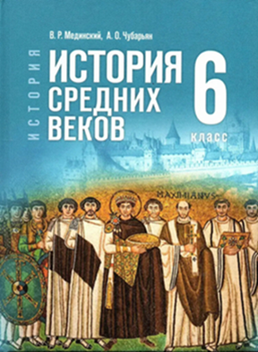
Священная Римская империя и её соседи
§ 13 прочитать, стр. 125 работаем с источником: письменно ответить на вопросы. Сообщения на выбор: романская архитектура, готическая архитектура, Пьер Абеляр • Роджер Бэкон • Фома Аквинский

Slide 2
План
1. Императоры и папы.
2. Фридрих Барбаросса против Ломбардской лиги.
3. Священная Римская империя в XIII—XIV вв.
4. Восточные соседи Священной Римской империи

Slide 3
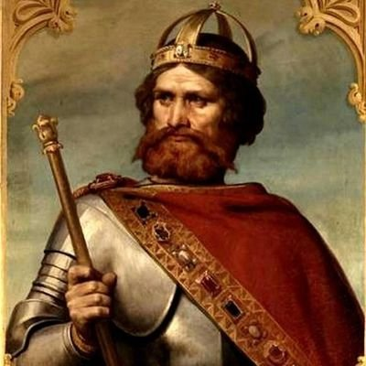
2. Фридрих Барбаросса против Ломбардской лиги.
Фридрих I Барбаро́сса (1152—1190)
Внешняя политика была направлена на подчинение Италии, главными противниками были города Северной Италии, папство, а также Сицилийское королевство и Византия.
При нём были изданы Ронкальские постановления (1158), поставившие города Северной Италии под власть имперских чиновников — подеста.
Разрушил Милан (1162).

Slide 4
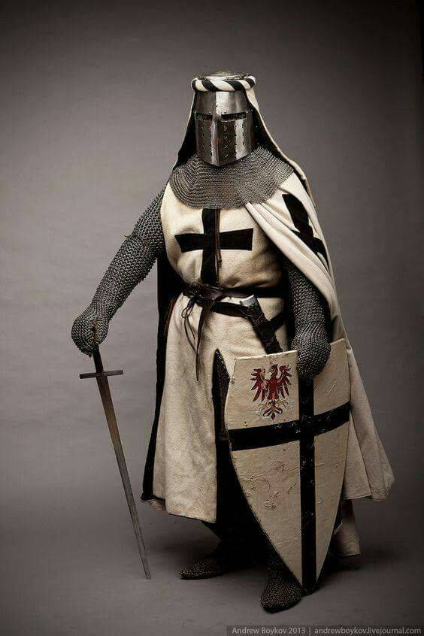
4. Восточные соседи Священной Римской империи
На юго-восточном побережье Балтийского моря, населённом народом пруссов (нынешняя Калининградская область России и прилегающие районы Польши), действовал Тевтонский орден.
Тевтонцы отрезали Польшу от Балтики

